Slide 1
优先队列、贪心
ppt讲解：韦怡
题：李金戈

Slide 2
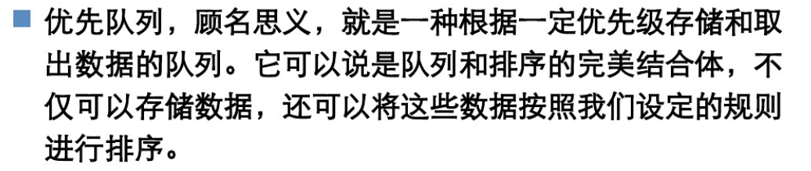
优先队列priority_queue

Slide 3
优先队列priority_queue
头文件 #include <queue>
声明方式
1.普通方法
2.自定义优先级
3.结构体声明方式
基本操作
empty() //如果队列为空，则返回真
pop() //删除队顶第一个元素
push() //加入一个元素
size() //返回优先队列中拥有的元素个数
top() //返回优先队列中有最高优先级的元素，不出队

Slide 4
优先队列priority_queue ——声明方式
普通方法
priority_queue<int> q; //通过操作，按照元素从大到小的顺序出队
//less和greater优先队列
//less是从大到小，greater是从小到大。
priority_queue<int,vector<int>, greater<int> > q; //通过操作，按照元素从小到大的顺序出队
//强调：“>”不要两个拼在一起，>>是右移运算符
//添加#include<functional>内定义优先级，一些编
//译器不需要写

Slide 5
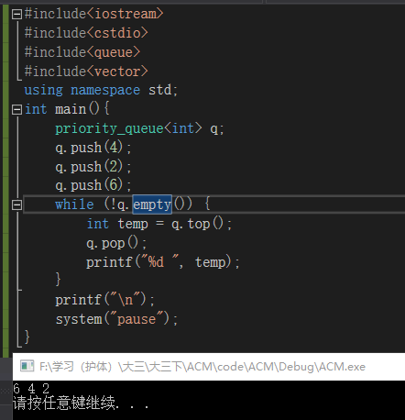

Slide 6
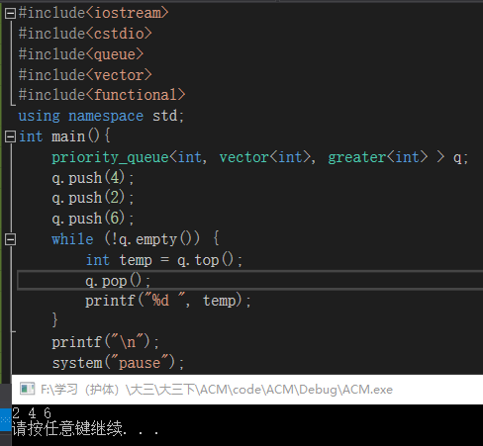

Slide 7
优先队列priority_queue ——声明方式
2. 自定义优先级
struct cmp {
bool operator () (int x, int y)
{
return x > y; // x小的优先级高，从小到大排序
}
};
priority_queue<int, vector<int>, cmp> q;
//其中，第二个参数为容器类型。第三个参数为比较函数。
//int 可换为结构体

Slide 8
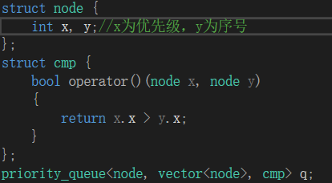
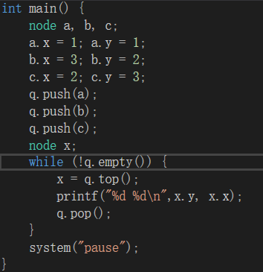


Slide 9
优先队列priority_queue ——声明方式
3.结构体声明方式
struct node {
int x, y;
friend bool operator < (node a, node b) {
return a.x > b.x; //结构体中，x小的优先级高
}
};
priority_queue<node>q; //定义方法
//在该结构中，y为值, x为优先级。
//通过自定义operator<操作符来比较元素中的优先级。
//在重载”<”时，最好不要重载”>”，可能会发生编译错误

Slide 10
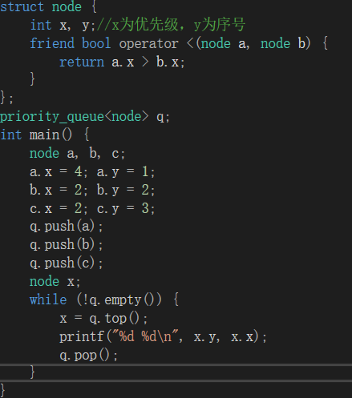


Slide 11
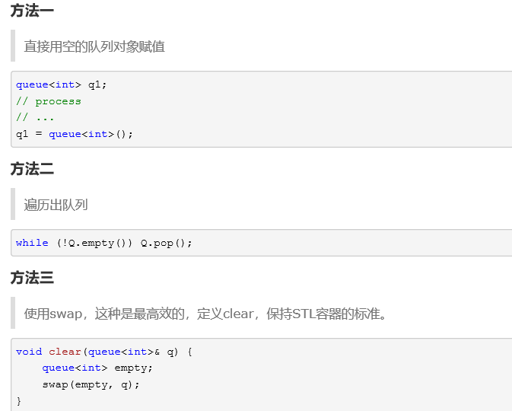
清空队列的几种方法
C++中，
queue自身不支持clear操作，但双端队列deque是支持clear的。

Slide 12
优先队列样例
例题：有n架飞机要起飞，起飞时间分别是1、2…n，由于飞机场出了一些状况，飞机起飞时间要延迟k分钟（即起飞时间是k+1~k+n）。飞机延迟的代价是每分钟ci元，请问怎么安排飞机起飞的顺序使得代价最小。飞机起飞时间必须在原本起飞时间之后。
输入：第一行输入n和k(1 ≤ k ≤ n ≤ 300 000)
第二行输入c1,c2…cn(1 ≤ c_{i} ≤ 10⁷)，是第i架飞机延 迟一分钟的代价
输出：最小的总代价和每架飞机的起飞时间

Slide 13
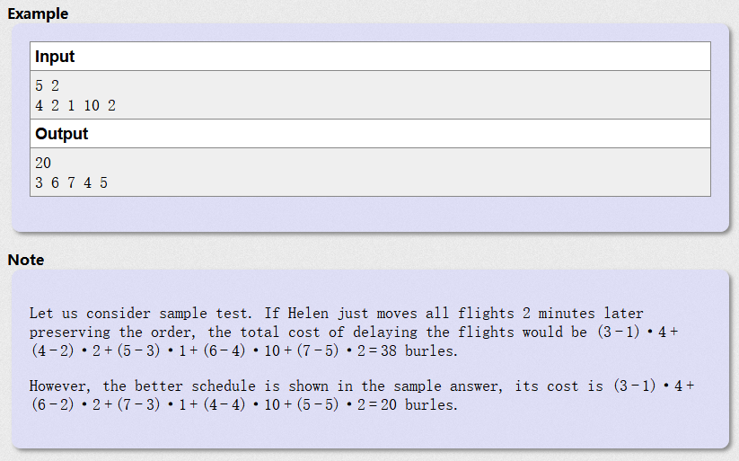

Slide 14
解题思路
Tips:当前时间可飞的飞机中代价最大的那架先飞
原因：假设当前可飞的飞机代价分别是ci,cj,ck,(ci最大),如果先飞的不是代价最大的ci，而是cj，那么下一分钟需要加上的代价是ci+ck，而ci+ck>cj+ck，所以应该飞代价最大的那只。

Slide 15
贪心
所谓贪心算法是指，在对问题求解时，总是做出在当前看来是最好的选择。也就是说，不从整体最优上加以考虑，他所做出的仅是在某种意义上的局部最优解。
贪心算法没有固定的算法框架，算法设计的关键是贪心策略的选择。必须注意的是，贪心算法不是对所有问题都能得到整体最优解，选择的贪心策略必须具备无后效性，即某个状态以后的过程不会影响以前的状态，只与当前状态有关。

Slide 16
贪心——算法思路
1.建立数学模型来描述问题。
2.把求解的问题分成若干个子问题。
3.对每一子问题求解，得到子问题的局部最优解。
4.把子问题的解局部最优解合成原来解问题的一个解。

Slide 17
贪心——例题讲解
1、【部分背包问题】
【题目】给定一个最大载重量为 m 的卡车和 n 种食品，有食盐、白糖、大米等。已知第 i 种食品最多拥有 w_{i} 公斤，其商品价格为 v_{i} 元/公斤，编程确定一个装货方案，使得装入卡车中的所有物品总价值最大。
【分析】因为每个物品都可以分割为单位块，显然单位块的利益越大，总收益越大，所以它是局部最优满足全局最优，可以贪心解决。
【解题思路】按照单位块收益从大到小进行排序，然后从单位块收益最大的装起，直到装满为止便得到最优解。

Slide 18
贪心——例题讲解
2.【钱币找零问题】
假设1元、2元、5元、10元、20元、50元、100元的纸币分别有c0, c1, c2, c3, c4, c5, c6张。现在要用这些钱来支付K元，至少要用多少张纸币？
贪心策略：每一步尽可能用面值大的纸币即可。

Slide 19
贪心——例题讲解
3.【活动选择问题】
设有n（n<=10^6）个活动的集合E = {1,2,…,n}，其中每个活动都要求使用同一资源，如演讲会场等，而在同一时间内只有一个活动能使用这一资源。每个活动i 都有一个要求使用该资源的起始时间 s_{i} 和一个结束时间 f_{i} ，且 s_{i} < f_{i} 。现在给出n个活动使用资源的起始时间 s_{i} 和结束时间 f_{i} ，请你帮助办公室人员安排活动，要求排的活动尽量多 。
贪心策略： 优先选开始时间最早的活动？
×
优先选持续时间最短的活动？
×
优先选取结束时间最早的活动？
√

Slide 20
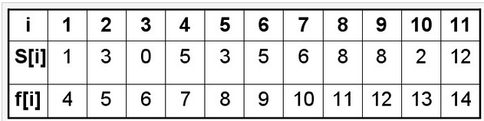
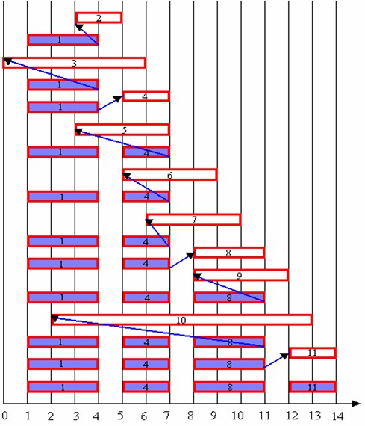

Slide 21
